Slide 1
«Сильные, смелые, ловкие, умелые»
Конкурсная программа
для мальчиков 6 класса

Slide 2
История праздника
23 февраля 1918 года полки нашей Красной армии вступили в сражение с войсками Германии и одержали победу. Этот праздник был установлен в 1919 г. как День Красной армии.
С 1946 г., после переименования Красной армии в Советскую, изменилось и название праздника. Он стал именоваться Днем Советской армии и Военно-морского флота.
В настоящее время 23 февраля отмечают как День защитника Отечества в соответствии с Федеральным законом Российской Федерации «О днях воинской славы России», принятым 10 февраля 1995 г.

Slide 3
Конкурс 1
Викторина «На корабле как дома»

Slide 4
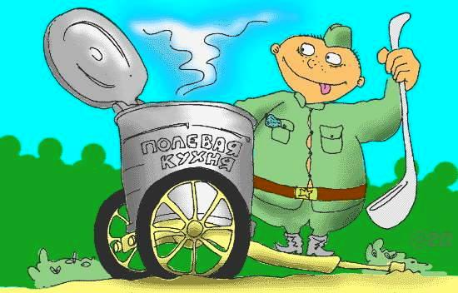
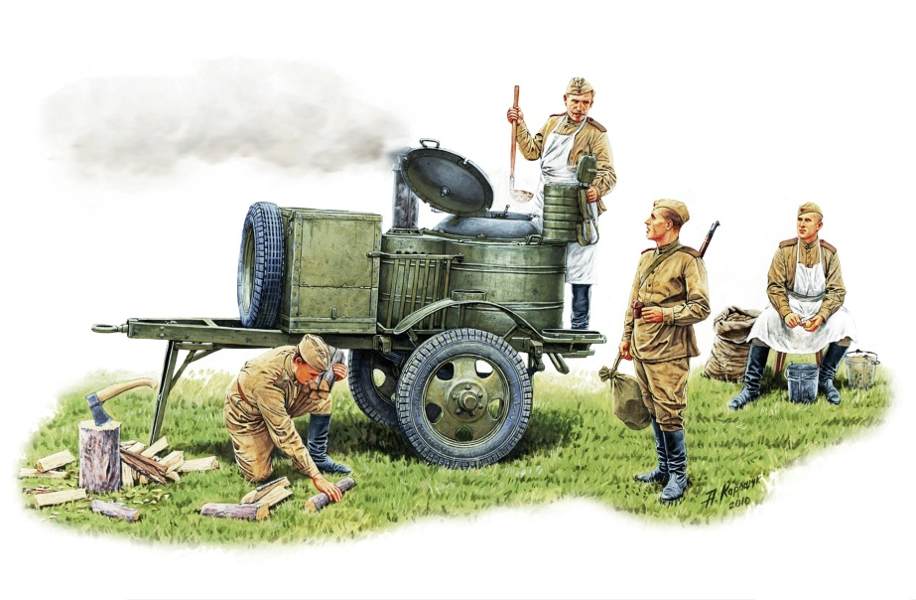
Конкурс 2
«Полевая кухня»

Slide 5
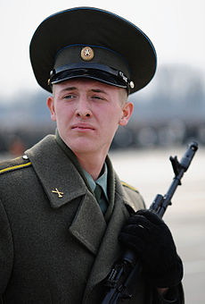
Конкурс 3
«Собери волю в кулак»

Slide 6
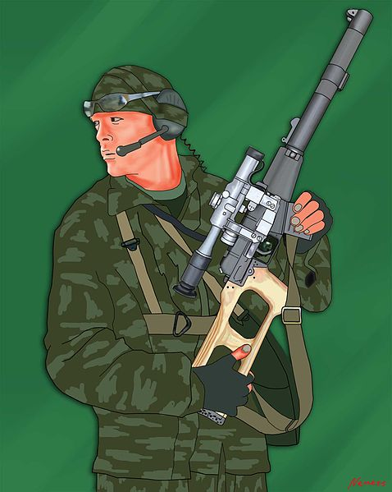
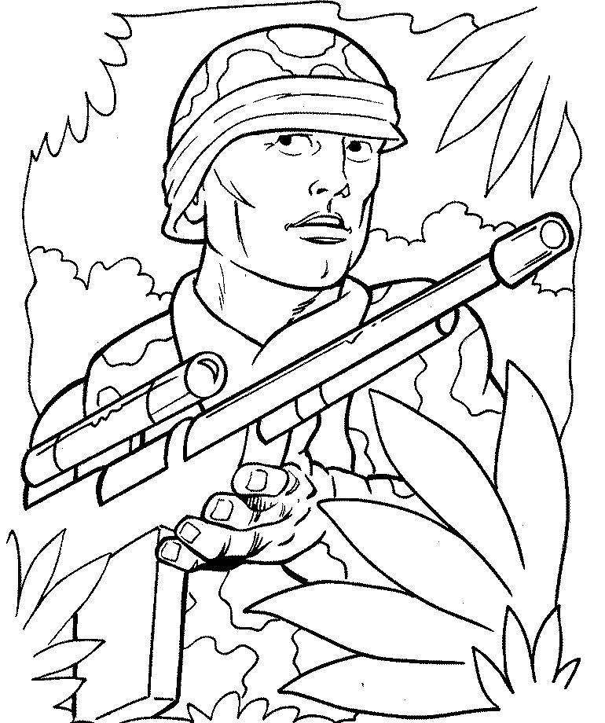
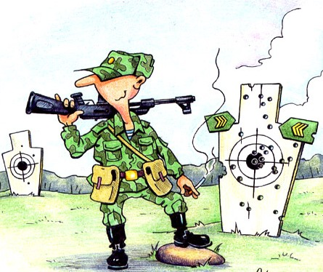
Конкурс 4
«Отчаянные снайперы»

Slide 7
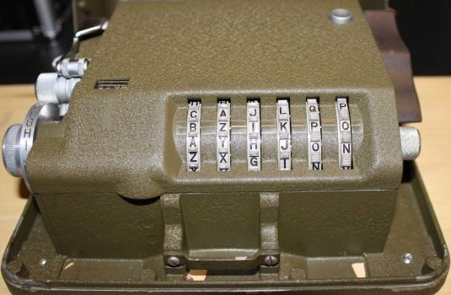
Конкурс 5
«Секретная шифровка»

Slide 8
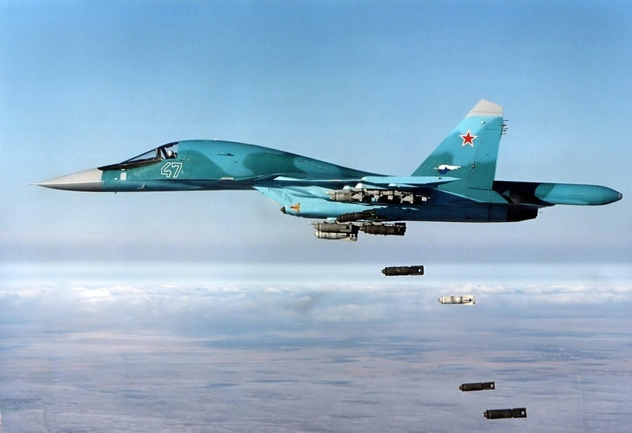
Конкурс 6
«Полетаем»

Slide 9
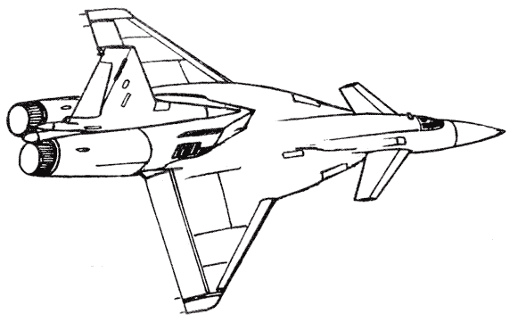
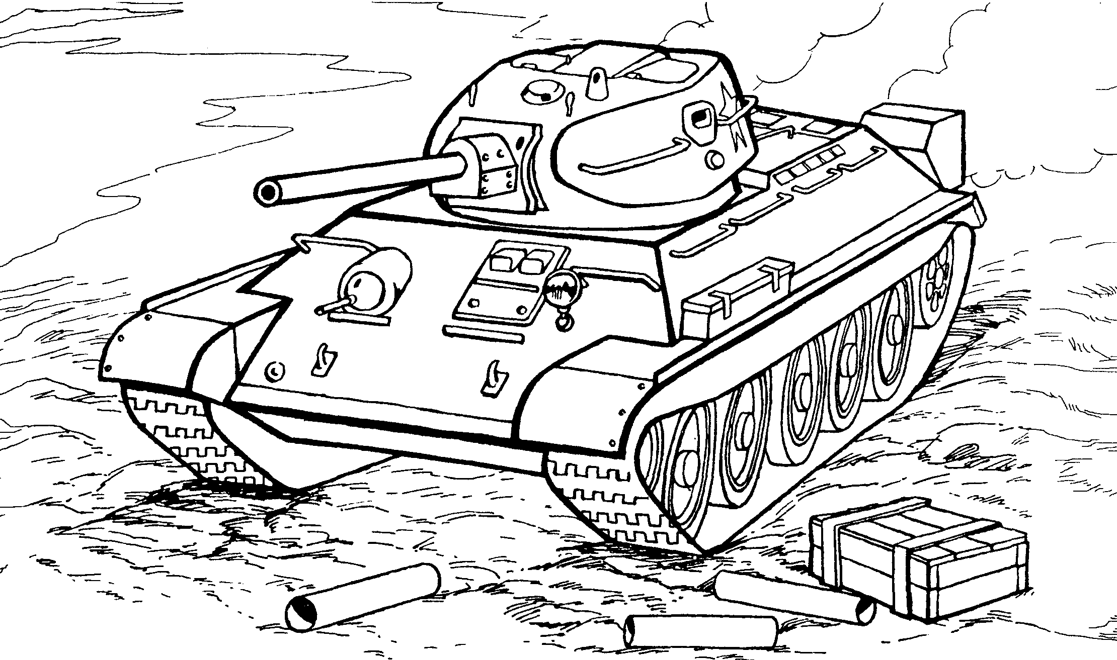
Конкурс 7
«Готовим технику»

Slide 10
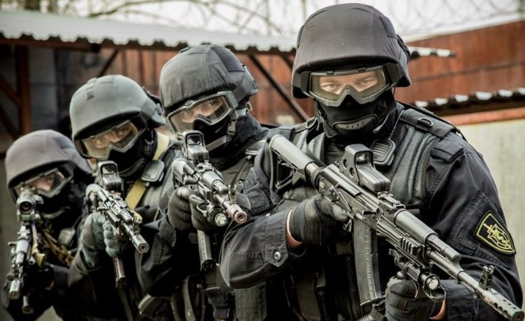
Конкурс 8
«Спецназ»

Slide 11
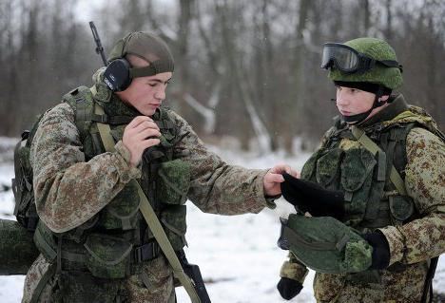
Конкурс 9
«Разведчики»

Slide 12
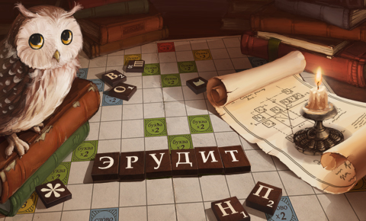
Конкурс 10
«Эрудит»

Slide 13
Конкурс 11
«Меткий стрелок»

Slide 14
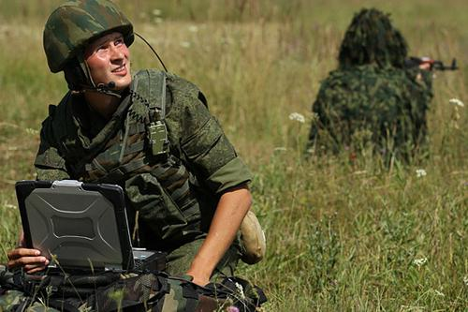
Конкурс 12
«Диверсанты»

Slide 15
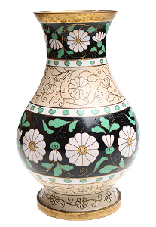
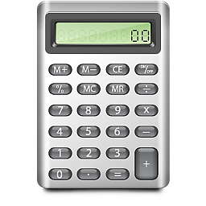
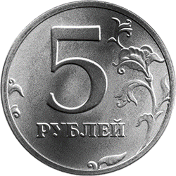
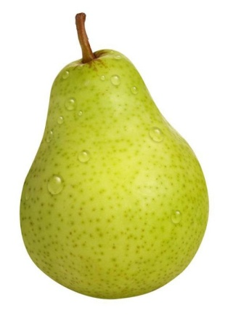

Slide 16
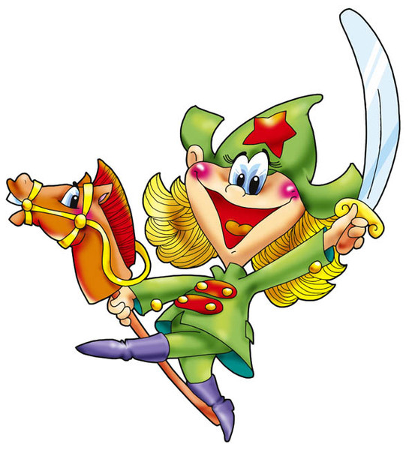
Поздравляем наших мальчиков с праздником!

